Slide 1
镜头组装检测

Slide 2
目录
一、检测分类
二、相机光源镜头安装示意图
三、打光效果图
四、检测效果图
五、配置参数

Slide 3
一、检测分类
镜头定位
螺丝孔定位
表面脏污

Slide 4


二、相机光源镜头安装示意图(螺丝孔定位)
相机光源上下可调。
1200万黑白相机
镜头25mm
光源R-150-90-W
260±20mm
200±20mm
产品

Slide 5

二、相机光源镜头安装示意图(表面脏污)
2000万彩色相机
相机光源上下可调。
镜头WWH20-180AT-110
180mm
光源R-74-60-W
50±20mm
产品

Slide 6
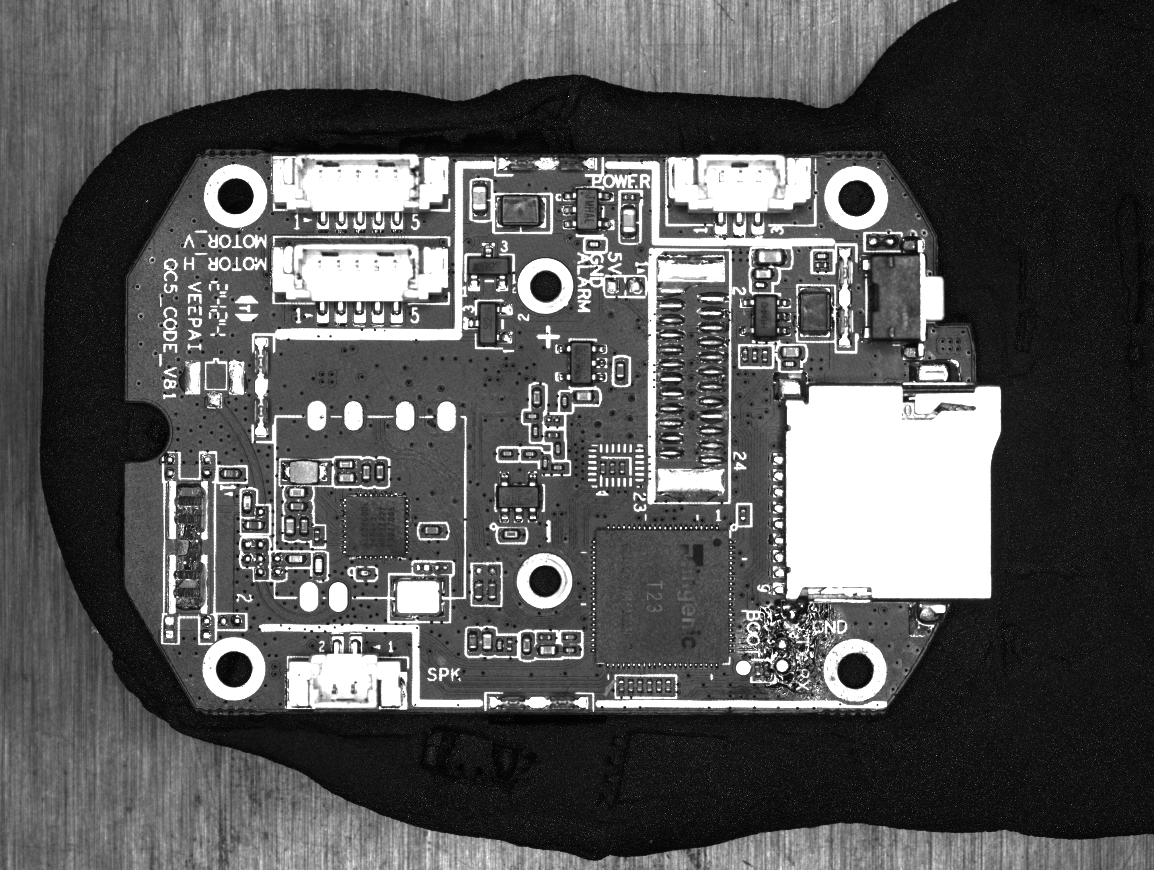
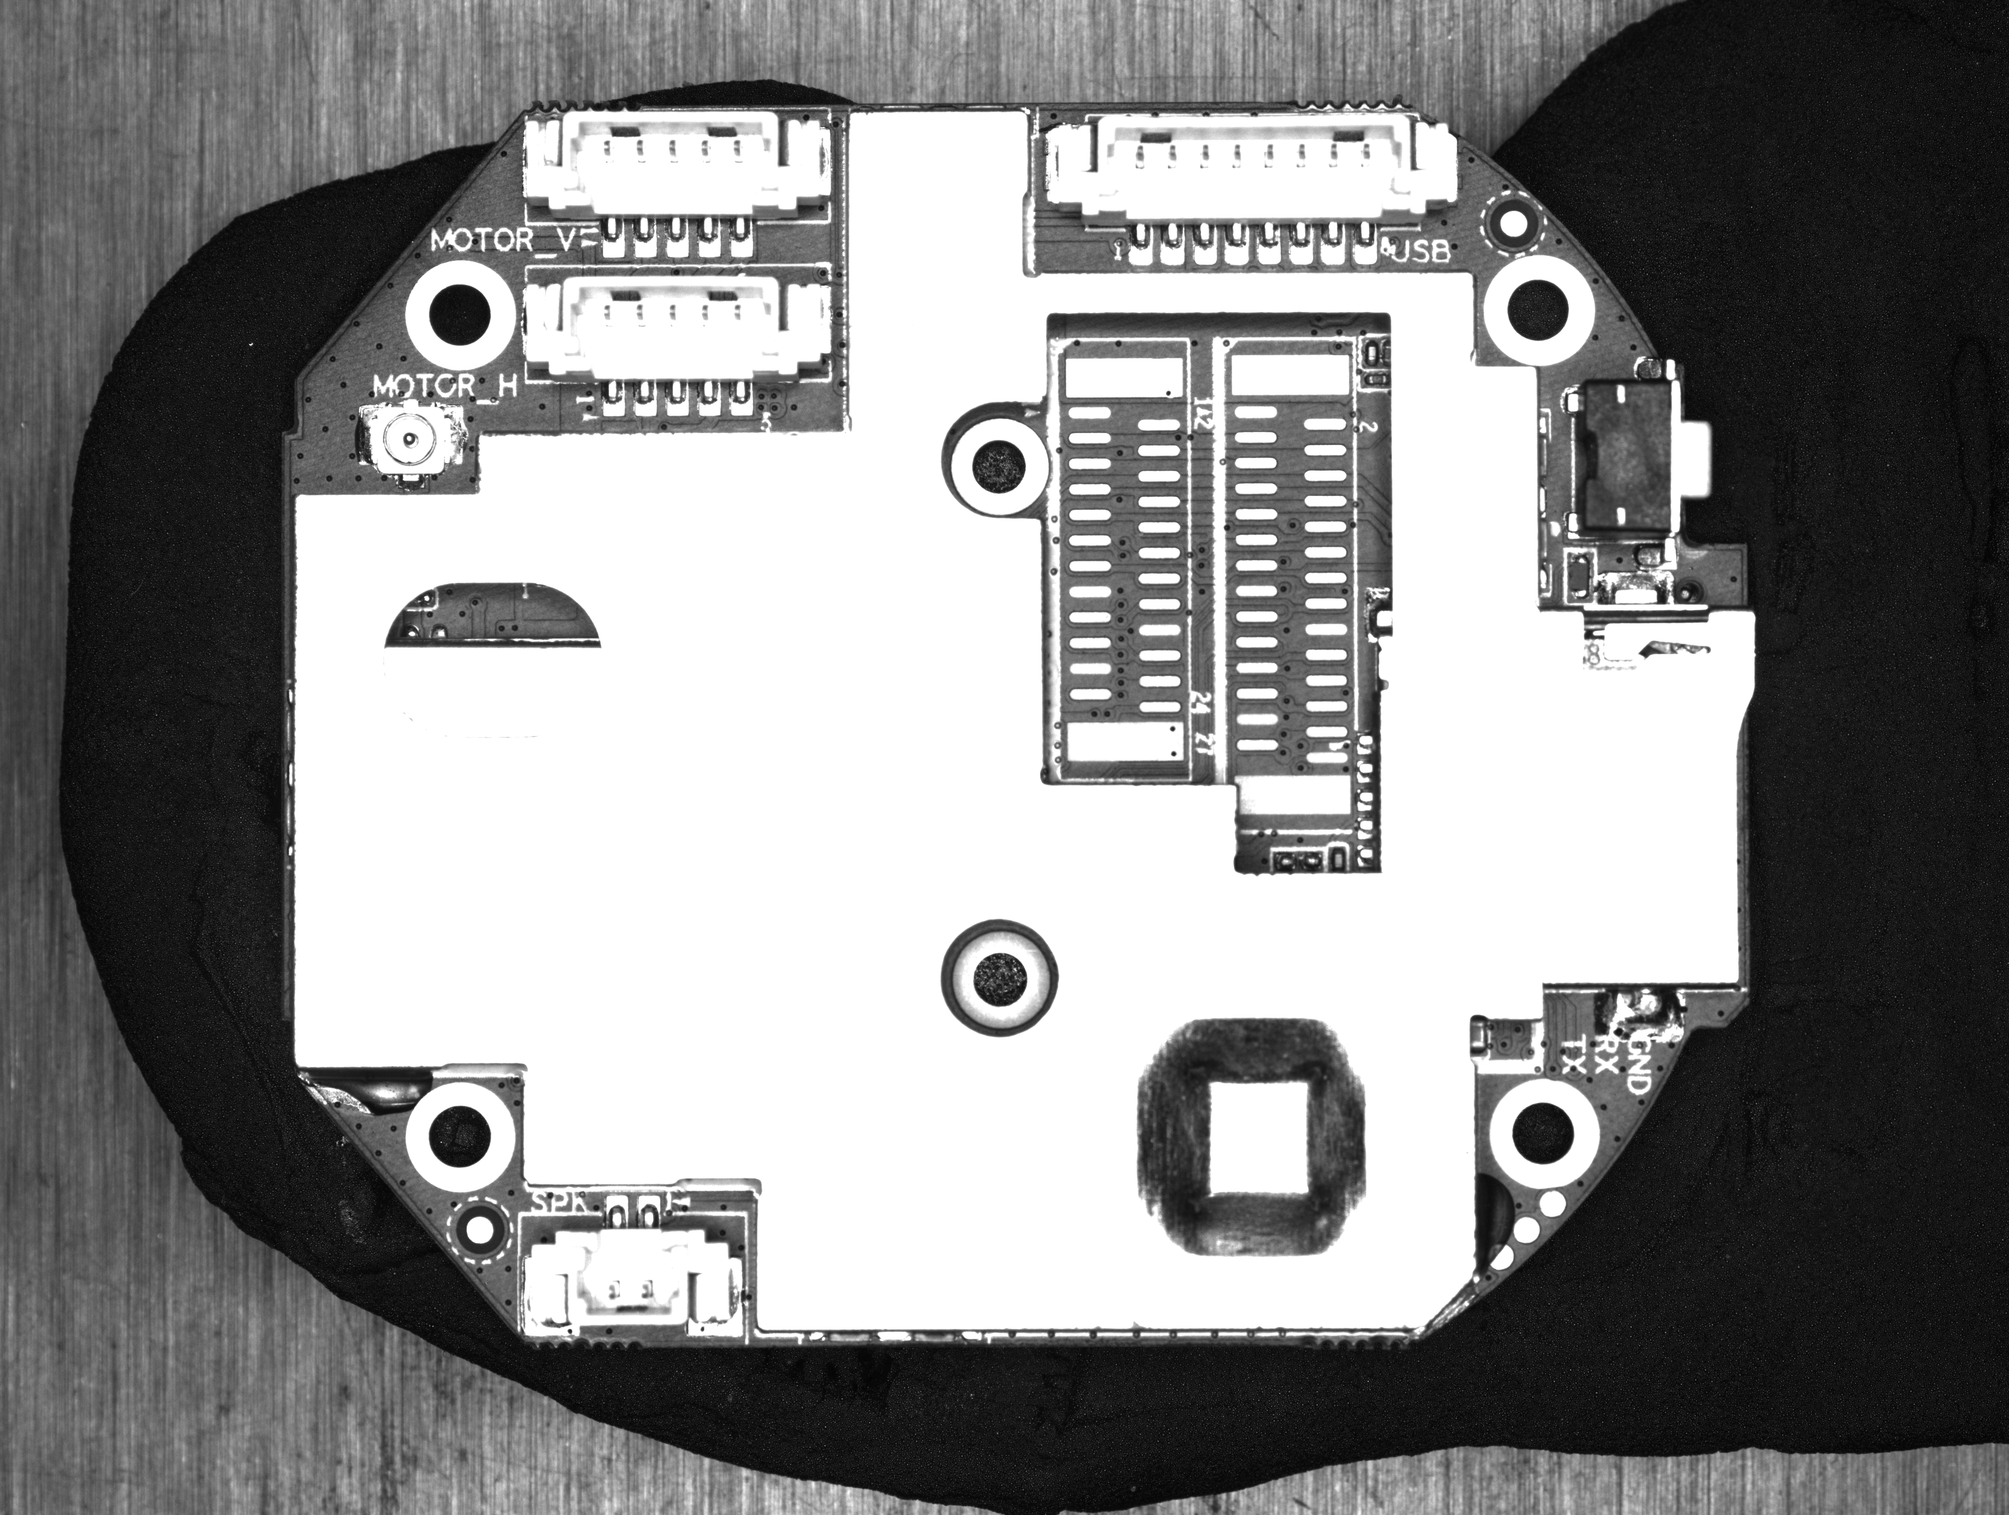
三、打光效果(螺丝孔定位)

Slide 7
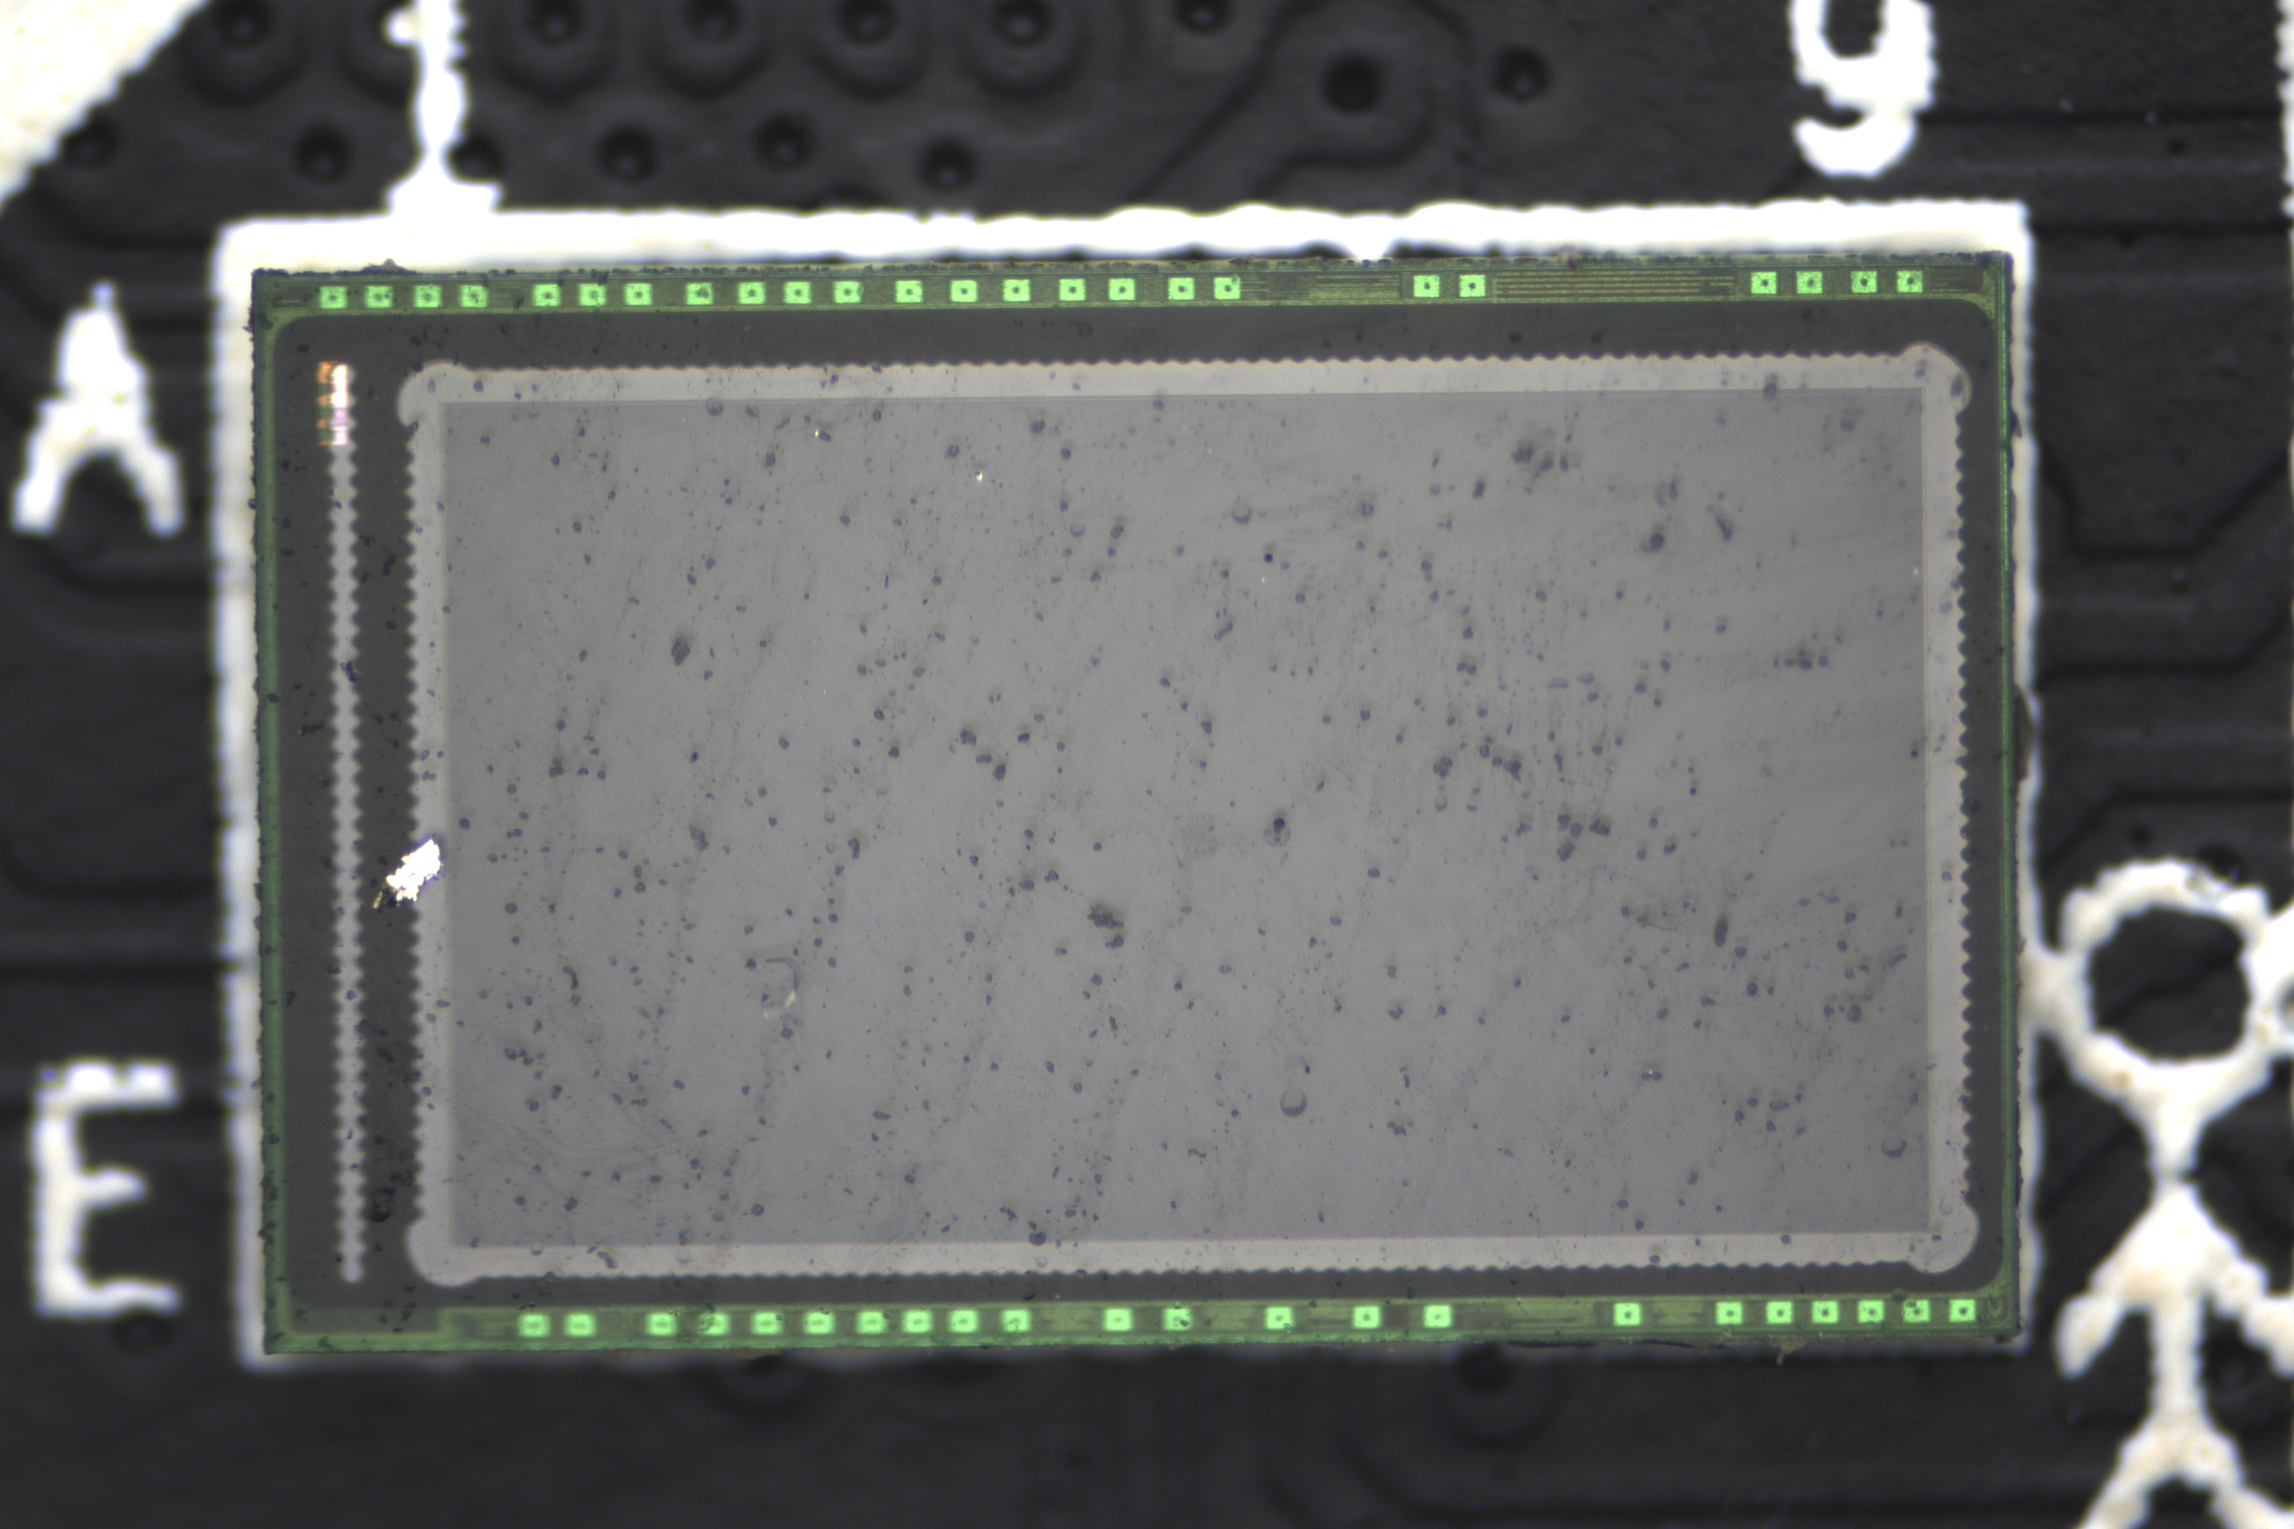
三、打光效果(有无脏污)

Slide 8
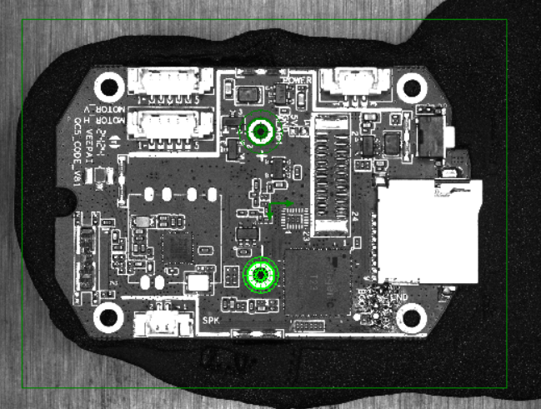
四、打光效果(螺丝孔定位)

Slide 9
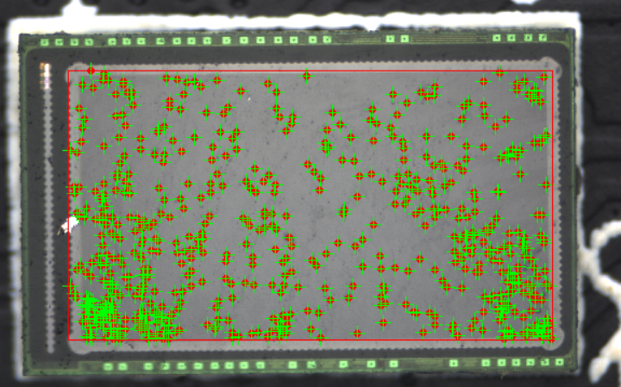
四、打光效果(有无脏污)

Slide 10
五、配置参数
 | 螺丝孔定位 | 脏污
相机 | mv-CU120-10GM | MV-CS200-10GC
镜头 | 25mm | WWH20-180AT-110
光源 | R-150-90-W | R-74-60-W

